Slide 1
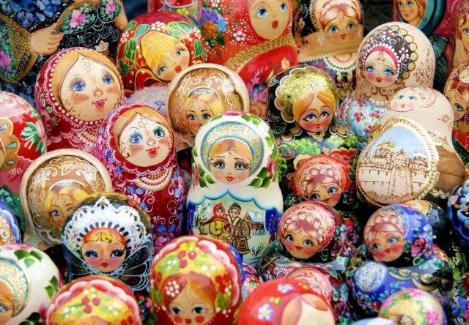
Матрёшка

Slide 2
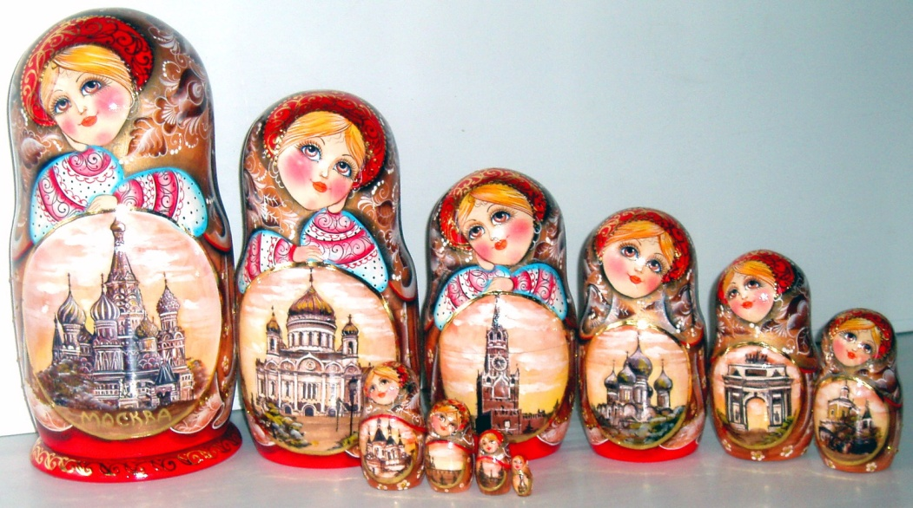
Десять кукол деревянных,
Круглолицых и румяных,
В разноцветных сарафанах
На столе они живут,
Всех матрешками зовут.

Slide 3
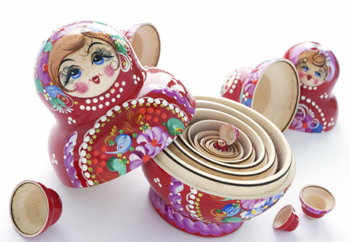
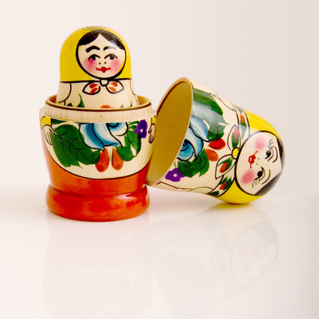
Алый шелковый платочек,
Яркий сарафан в цветочек,
Упирается рука в деревянные бока.
А внутри секреты есть:
Может – три, а может – шесть.
Разрумянилась немножко.
Это русская матрешка!

Slide 4
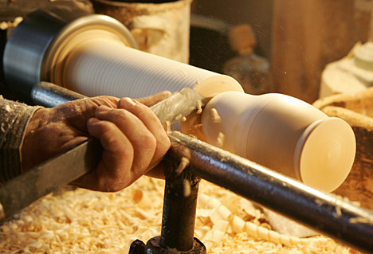
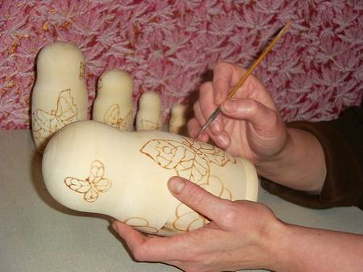
Процесс изготовления
матрёшек

Slide 5
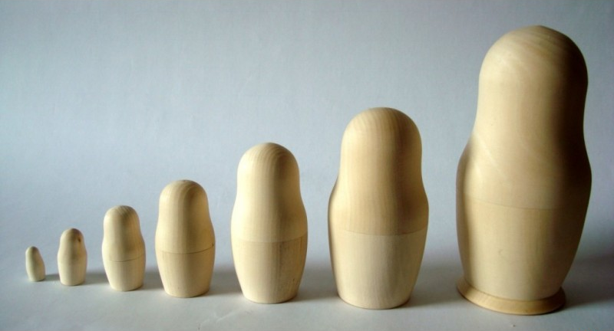
Половинку отвинти,
Плотную, притертую.
И сумеешь ты найти
Куколку четвертую.

Slide 6
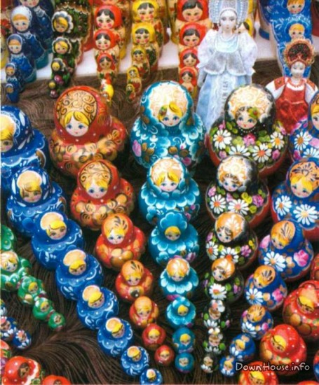
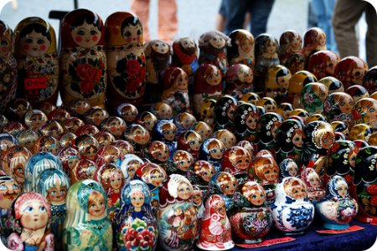
Ростом разные подружки,
Не похожи друг на дружку.
Все они сидят друг в дружке,
А всего одна игрушка.

Slide 7
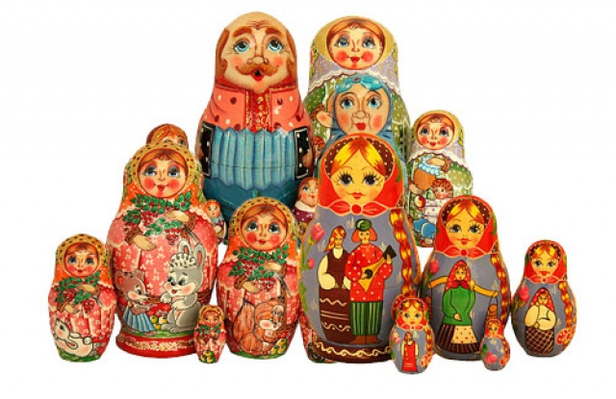
Только милая девица,
Развернув гармонь слегка,
Песню распевает лихо,
А за ней еще одна.

Slide 8
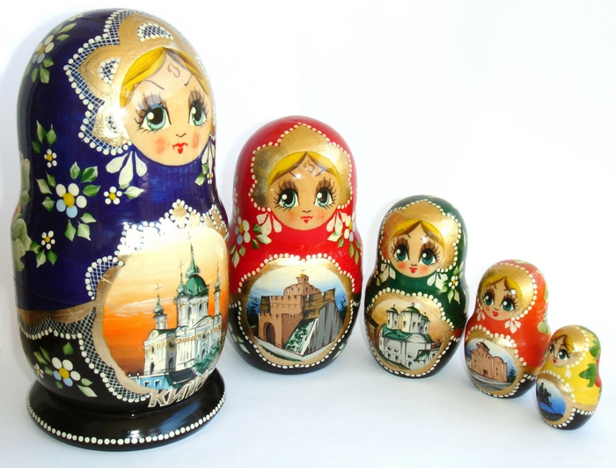
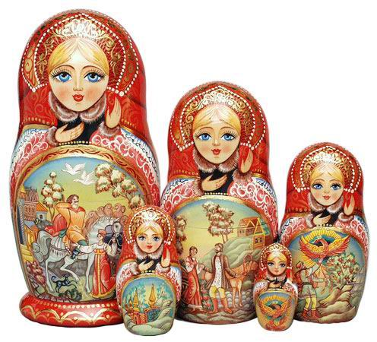
Мы – красавицы матрёшки
Разноцветные одежки.
Раз – Матрена,
Два – Малаша,
Мила – три,
Четыре – Маша.
Маргарита – это пять.
Нас не трудно сосчитать.

Slide 9
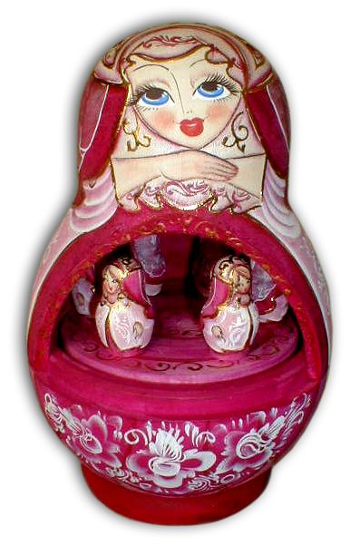
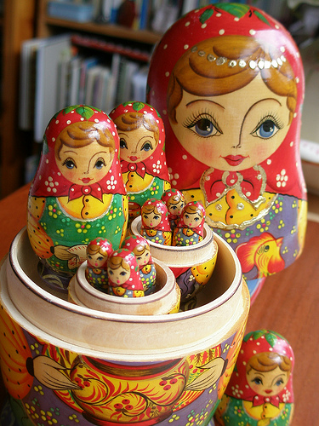
Кукла первая толста,
А внутри она пуста,
Разнимается она
На две половинки,
В ней живет еще одна
Кукла в серединке.

Slide 10
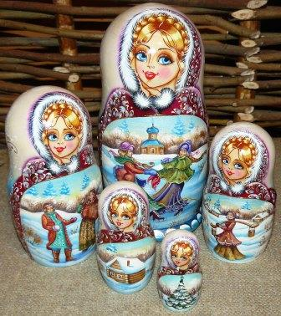
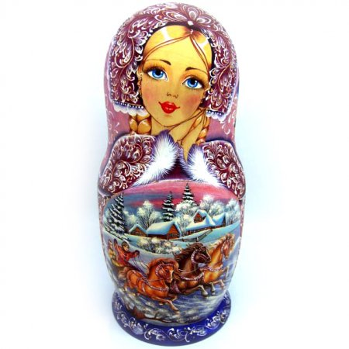
В этой молодице
Прячутся сестрицы.
Каждая сестрица –
Для меньшей – темница.

Slide 11
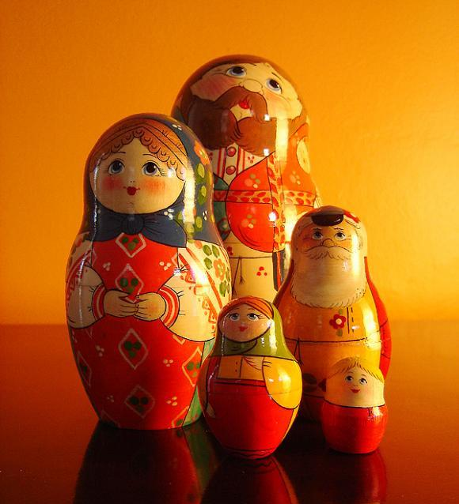
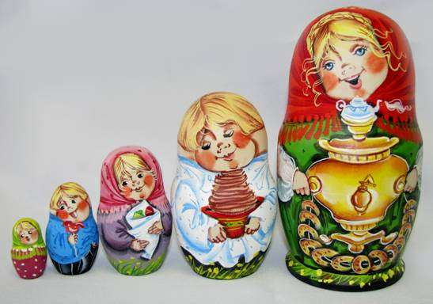
Сидела в матрешке
Другая матрешка,
И очень скучала
Матрёшка в матрёшке.

Slide 12
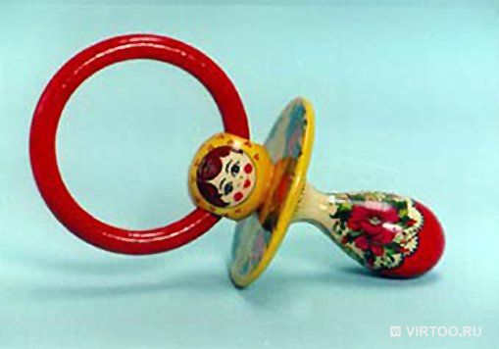
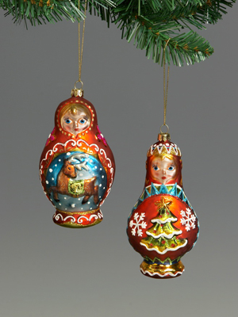
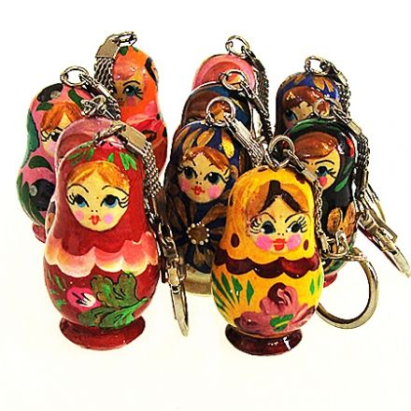
Сувениры на основе матрешки

Slide 13
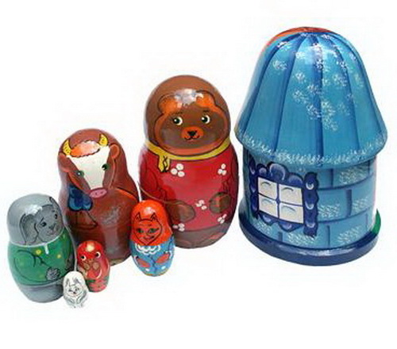
Матрёшкины
сказки

Slide 14
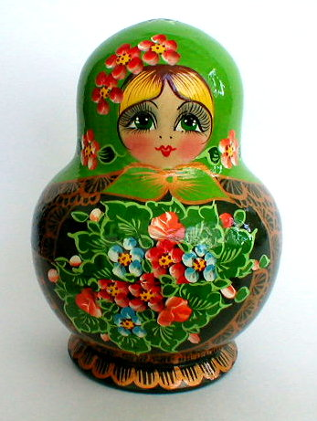
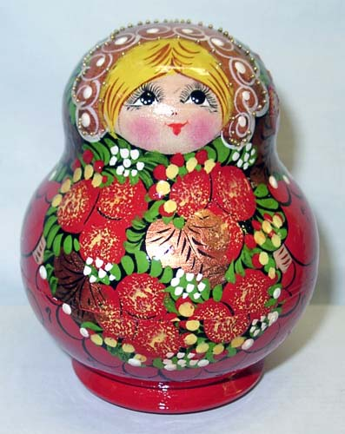
Ах, матрёшечка – матрёшка.
Хороша не рассказать!
Очень любят малы детки
С тобой вместе поиграть!

Slide 15
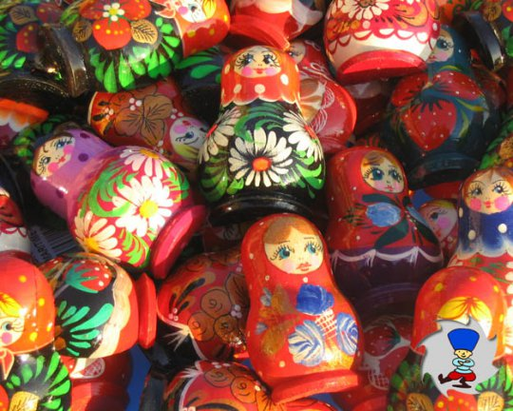
Чудная матрёшка,
Попляши немножко.
Танцевать с тобой мы рады,
Покажи свои наряды.

Slide 16
